Slide 1
Модуль 3 «Формула правильного питания»

Slide 2
Из чего состоит наша пища
Здоровье в порядке — спасибо зарядке
Закаляйся, если хочешь быть здоров
Как правильно питаться, если занимаешься спортом
Где и как готовят пищу
Блюда из зерна
Молоко и молочные продукты
Что можно есть в походе
Вода и другие полезные продукты
Что и как можно приготовить из рыбы
Что помогает быть сильным и ловким
Дары моря
Необычное путешествие
Тема: «Начинаем составлять формулу правильного питания»

Slide 3
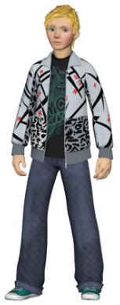
Люблю
узнавать новое,
фантазировать и придумывать праздники
В прошлом году
я был в Лагере Здоровья
и познакомился с ребятами
из разных городов
Катя
Петя
Тема: «Начинаем составлять формулу правильного питания»

Slide 4
Здоровье — это здорово
Продукты разные нужны, блюда разные важны
Энергия пищи
Где и как мы едим
Ты — покупатель
Ты готовишь себе и друзьям
Кухни разных народов
Кулинарная история и Как питались на Руси и в России
Необычное кулинарное путешествие
Что такое здоровый образ жизни
Что такое рацион питания
О составе пищи и питательных веществах
Что такое рацион питания
О гигиене питания
Как правильно выбрать продукты
Об умении готовить, сервировке стола и правилах этикета
О традициях и обычаях питания в разных странах
Об истории и культуре питания
Книги, картины, музыка , посвященные кулинарной теме
Тема: «Начинаем составлять формулу правильного питания»

Slide 5
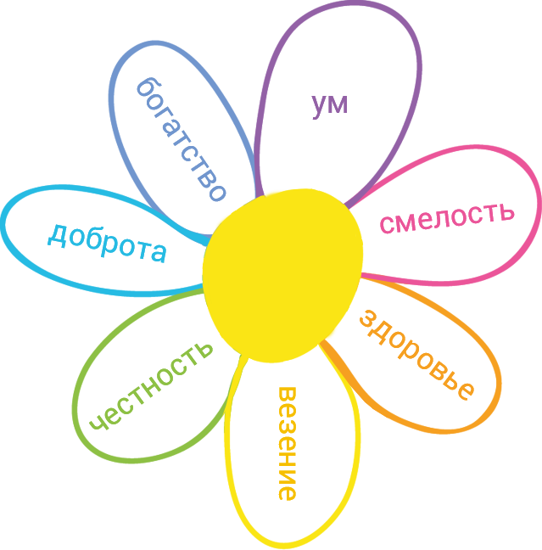
Тема: «Начинаем составлять формулу правильного питания»

Slide 6
Здоровый нищий счастливей больного короля.
А Шопенгауэр
Девять десятых нашего счастья зависит от здоровья. А Шопенгауэр
Здоровье – это все, но все — ничто без здоровья.
Соломон
Тема: «Начинаем составлять формулу правильного питания»

Slide 7
